Slide 1

ToDo App – User Stories 1–10
Projektpräsentation
Alaa Al Hasan Mohamed Ali Aladani Majd Alkahwaji Nourhan Hassoun

Slide 2

Projektüberblick
Ziel: Konsolenbasierte ToDo-App
Technologien: Java, Maven, SQLite, jOOQ
Agile Entwicklung mit User Stories

Slide 3
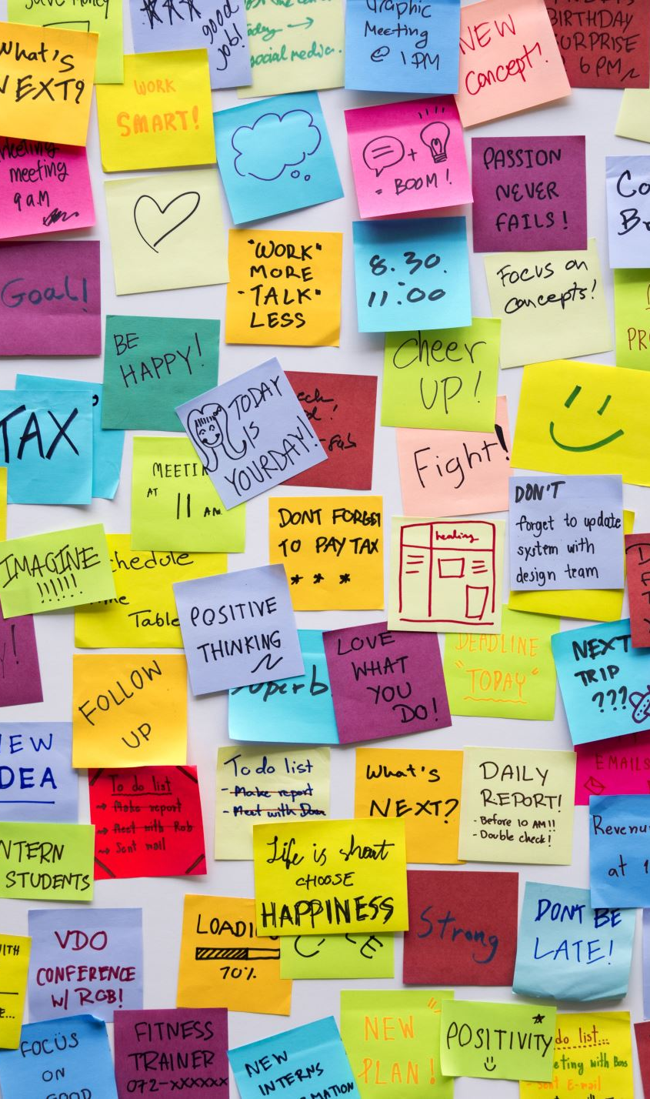
User Stories Überblick
US-01 Aufgabe anlegen
US-02 Aufgaben anzeigen
US-03 Aufgabe erledigen
US-04 Aufgabe löschen
US-US‑05 – Kategorien verwalten
US-06 Kategorien anzeigen
US‑07 – Persistenz mit SQLite & jOOQ
US‑08 – Start über Maven Exec Plugin
US‑09 – Filtern nach Status/Kategorie
US‑10 – Überfällige Aufgaben kennzeichnen

Slide 4
US-01 – Aufgabe anlegen
Ziel: Erstellen von Aufgaben mit Titel, Beschreibung und Fälligkeitsdatum.
Implementierung:
Eingabeaufforderung für Titel, Beschreibung und Fälligkeitsdatum.
Validierung der Eingaben.
Schwierigkeiten: Sicherstellen, dass der Titel nicht leer ist.

Slide 5

US-02 – Aufgaben anzeigen
Ziel: Alle Aufgaben anzeigen.
Implementierung:
Liste aller Aufgaben im Konsolenfenster.
Filteroptionen nach Status und Kategorie.
Schwierigkeiten: Effiziente Anzeige und Filterung der Aufgaben.

Slide 6
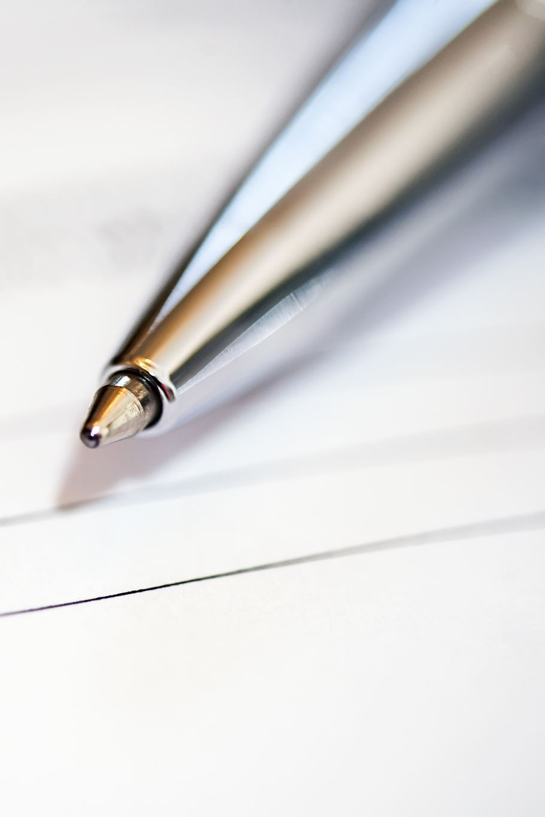
US-03 – Aufgabe erledigen
Aufgaben per ID als DONE markieren
Statuswechsel OPEN → DONE

Slide 7
US-04 – Aufgabe löschen
Aufgaben anhand der ID löschen
TaskDeleter + TaskService

Slide 8

US‑05 – Kategorien verwalten
Kategorien anlegen und anzeigen
CategoryService, CategoryRepository

Slide 9
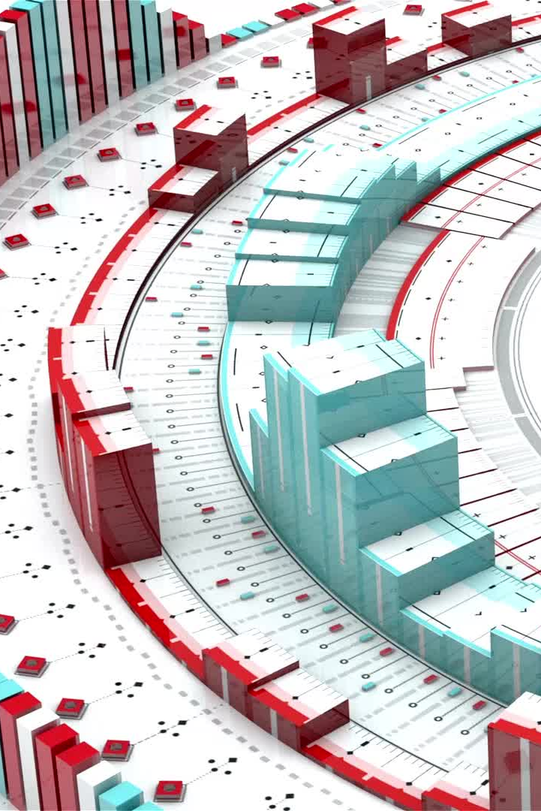
US-06 – Kategorien anzeigen
Menüführung in der Konsole
ConsoleApp als zentrale UI

Slide 10

US‑07 – Persistenz mit SQLite & jOOQ
Daten dauerhaft speichern
Austauschbar durch Repository‑Pattern

Slide 11

US‑08 – Start über Maven Exec Plugin
App starten mit: mvn exec:java
Konfiguration im pom.xml

Slide 12
US‑09 – Filtern nach Status/Kategorie
Filter nach OPEN/DONE und Kategorie
Streams im TaskService

Slide 13
US‑10 – Überfällige Aufgaben kennzeichnen
Automatische OVERDUE‑Markierung
Vergleich Fälligkeitsdatum mit aktuellem Datum

Slide 14
Herausforderungen
Encoding/BOM
Merge-Konflikte
Service-Abhängigkeiten

Slide 15
Fazit
Alle 10 User Stories umgesetzt
Saubere Architektur & erweiterbar

Slide 16
Fragen?
Danke für die Aufmerksamkeit

